Slide 1
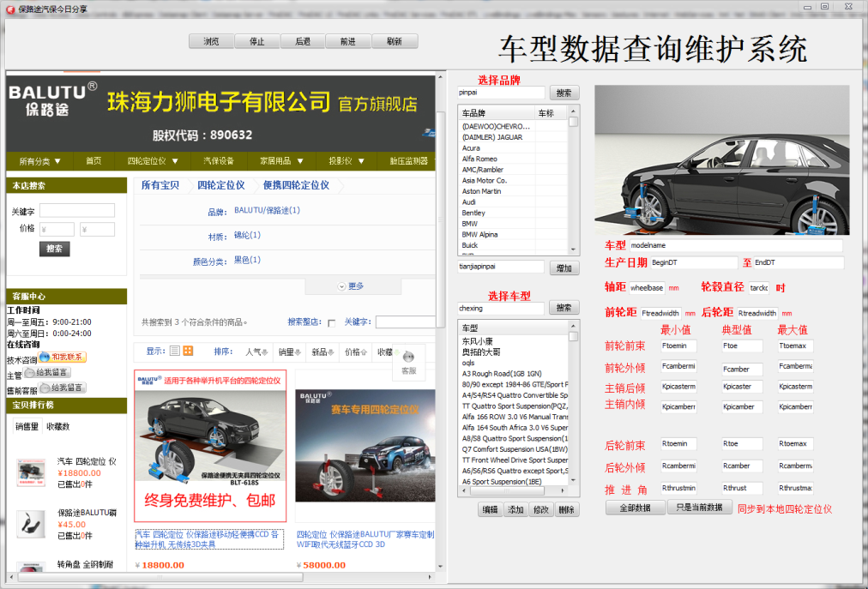
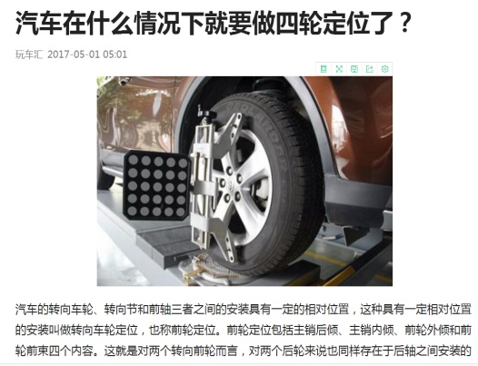
UI界面
Interface of Application
3.保养维修经验分享文
1.车型选择
1.车型选择
2.及时数据更新（兼容其他定位仪）
3.保养维修经验分享文
4.汽保汽配商城优质产品推介
4.汽保汽配商城优质产品介绍
2.及时更新数据

